Slide 1
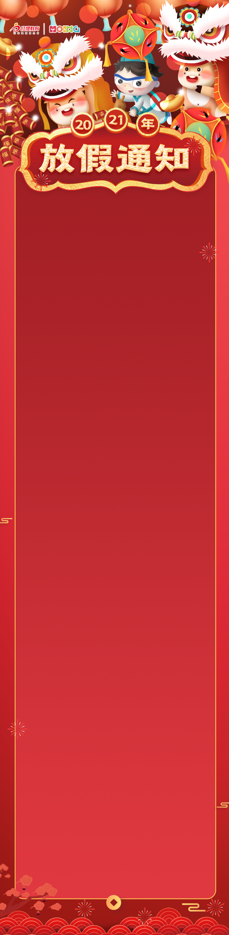
2021年HOING幼儿园寒假放假通知
尊敬的各位家长：
您好！
随着新年的临近，幼儿园本学期的工作已圆满结束，
感谢您一直以来对我园工作的支持和帮助！
2020年我们团结一心，防疫取得了巨大成功，今冬明春是疫情防控关键时期，各HOING幼儿园要按照教育部应对新冠肺炎疫情工作领导小组办公室印发《关于加强今冬明春校园疫情防控工作的通知》，结合本园实际情况，现将寒假安排公布如下：
寒假时间：X月X日—X月X日
开园时间：X月X日
寒假期间是孩子们快乐的日子，为保证孩子度过一个快乐、健康又平安的新年，我们建议：
1.注意培养幼儿良好的饮食习惯，注意饭菜质量和营养均衡，切记暴饮暴食和偏食，要少吃或不吃零食，多吃蔬菜和水果，养成按时进餐和独立进餐的好习惯。
2.紧绷疫情防控这根弦，增强疫情防控意识，家长及孩子要做好个人防护，养成良好的卫生习惯，勤洗手、勤通风、戴口罩、少聚集，无必要不外出。外出回来要按照七步洗手法正确洗手。
3.提醒幼儿早睡早起，养成良好的生活常规，在家也可安排适当的运动，建议孩子多做球类、跳绳等适合冬季的运动，以增强孩子的体质。
4.注意生活安全，不到有危险的地方玩耍，不玩不安全的玩具，特别提示不要让孩子独自放烟花。过马路时会看红绿灯，会跟着大人走，过马路时打闹、不独自一人横穿马路，认识一些简单的交通安全标志。
5.注重幼儿兴趣的培养和文明礼仪的教育。每天可安排孩子计划完成阅读绘本、绘画、手工、讲故事、歌表演等丰富的节目。抓住走亲访友的时机，培养孩子文明礼貌的行为礼仪习惯。
6.和孩子一起记录假期的精彩瞬间，可以用照片、绘画、文字等方式进行记录，可在班级微信群及时分享或开学后带到幼儿园分享。
7.鼓励孩子在家中参与家务劳动，做自己力所能及的事，并能协助成人为别人服务，提高孩子的自理能力和责任意识。
8.请提前洗晒孩子午睡的被褥，并在开学第一天准时带回到幼儿园，交给班级教师。
最后，祝所有家长及小朋友们新年快乐，全家幸福！
北京HOING幼儿园
20XX年X月X日

